Slide 1
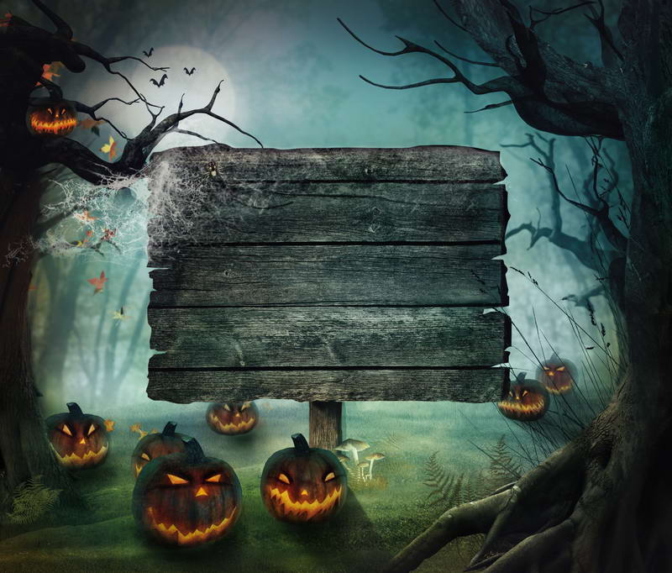
¸Le récit d’aventure

Slide 2
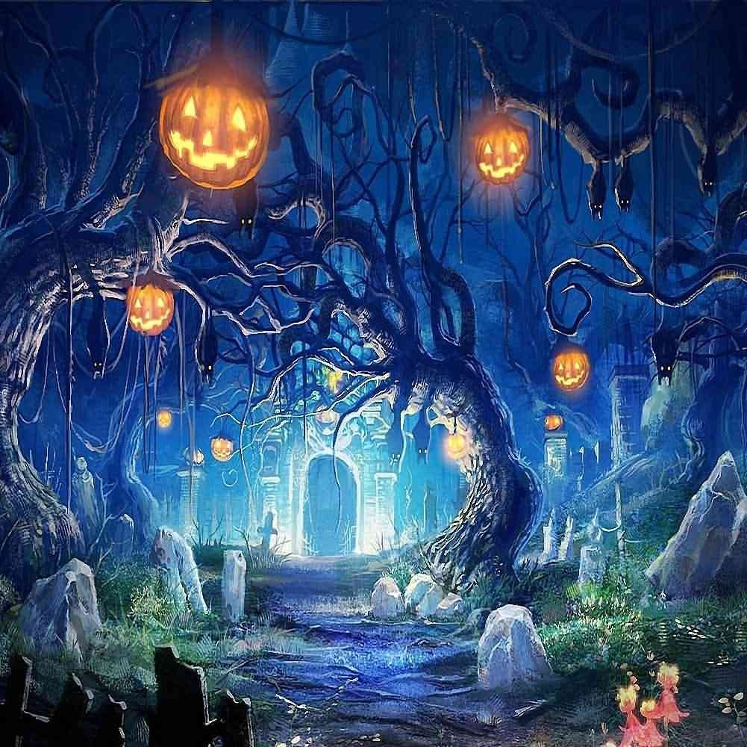
Le récit en 5 temps
ÉLÉMENT DÉCLENCHEUR
SITUATION INITIALE
SITUATION FINALE
PÉRIPÉTIES
DÉNOUEMENT

Slide 3
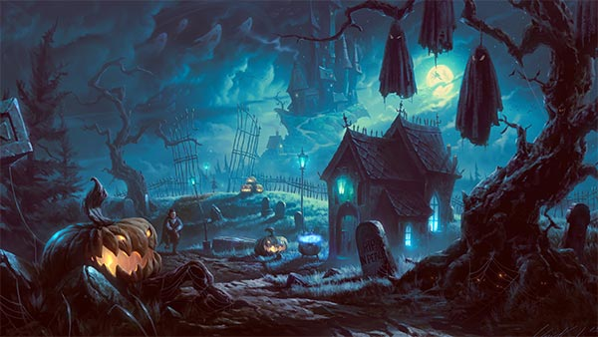
LA SITUATION INITIALE
La situation initiale est le début de l'histoire. Pour que cette partie du conte soit complète, nous devons pouvoir répondre à certaines questions:
QUAND: à quelle époque se situe le récit?
Qui: Présenter les personnages principaux.
Où: Donner des précisions sur le lieu où se déroulera l'histoire.

Slide 4
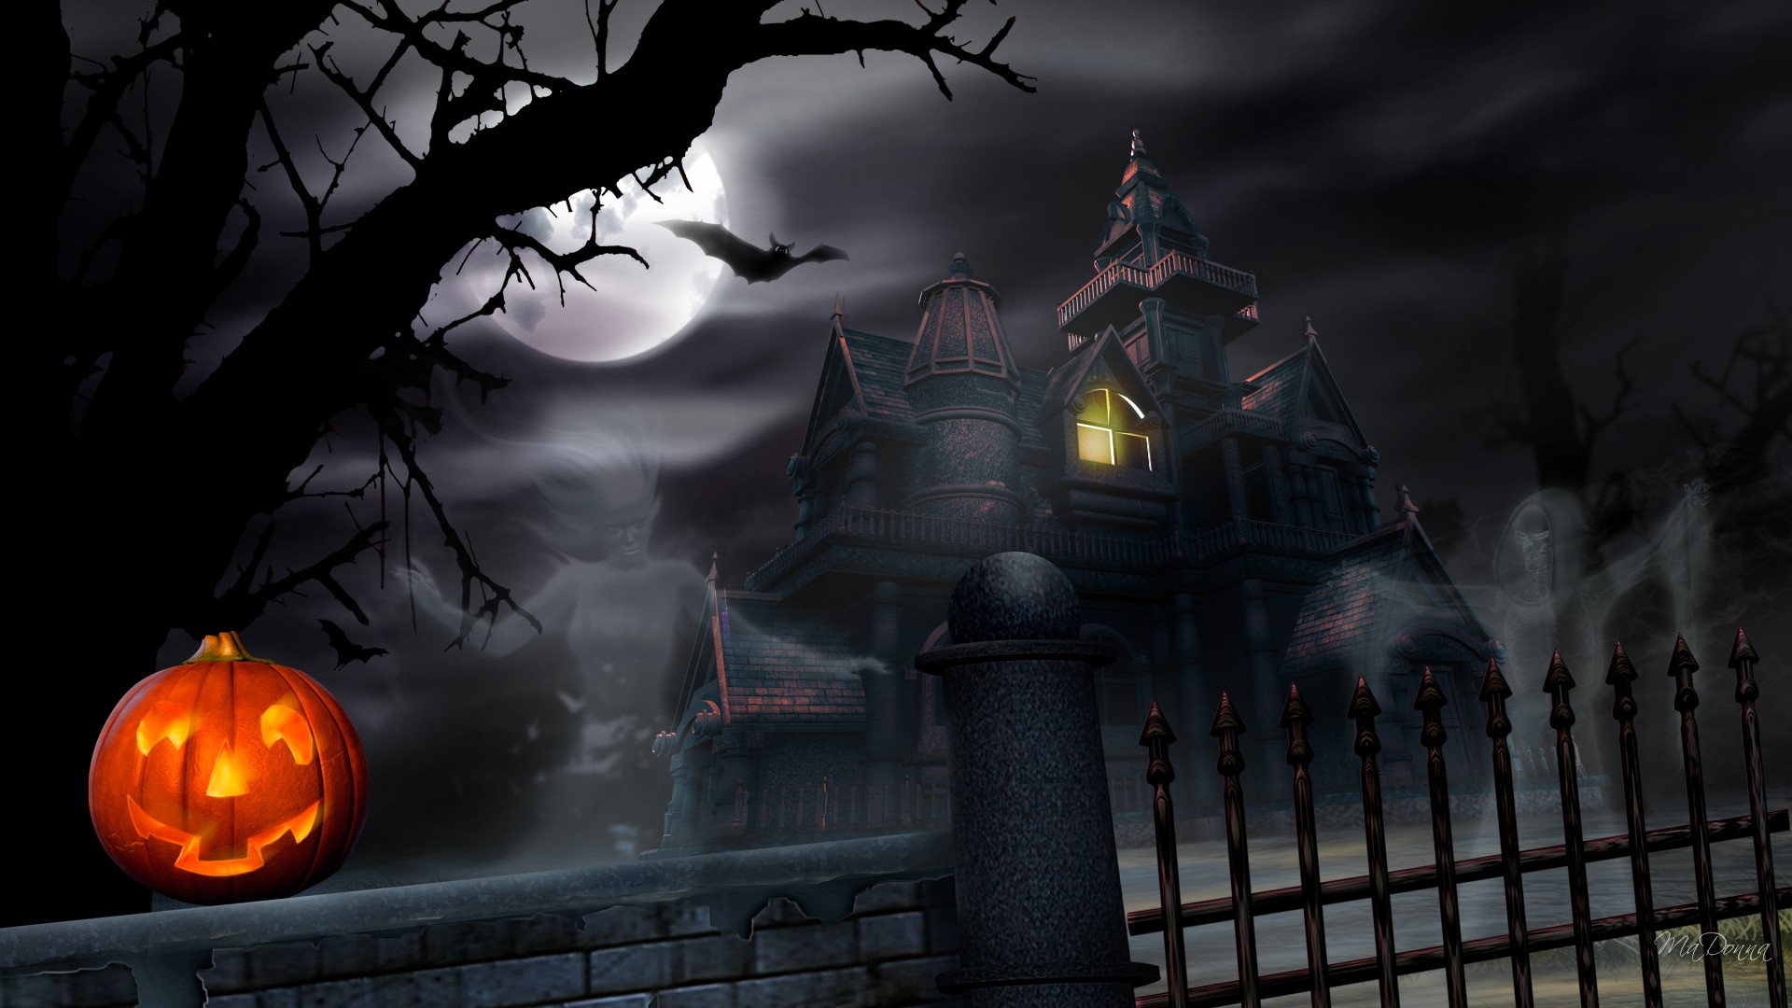
ÉLÉMENT DÉCLENCHEUR
Dans le récit, l'élément déclencheur est ce qui le fait démarrer. C'est le problème que le héros rencontre et qu'il devra surmonter. Lors de cette partie du récit, il faut se poser quelques questions:
Qui?
Quoi?
Pourquoi?
Souvent, c’est l’arrivée d’un nouveau personnage ou d’un objet qui déclenche ou qui fait démarrer l’histoire.
L’élément déclencheur peut être un problème, un conflit ou un événement important.

Slide 5
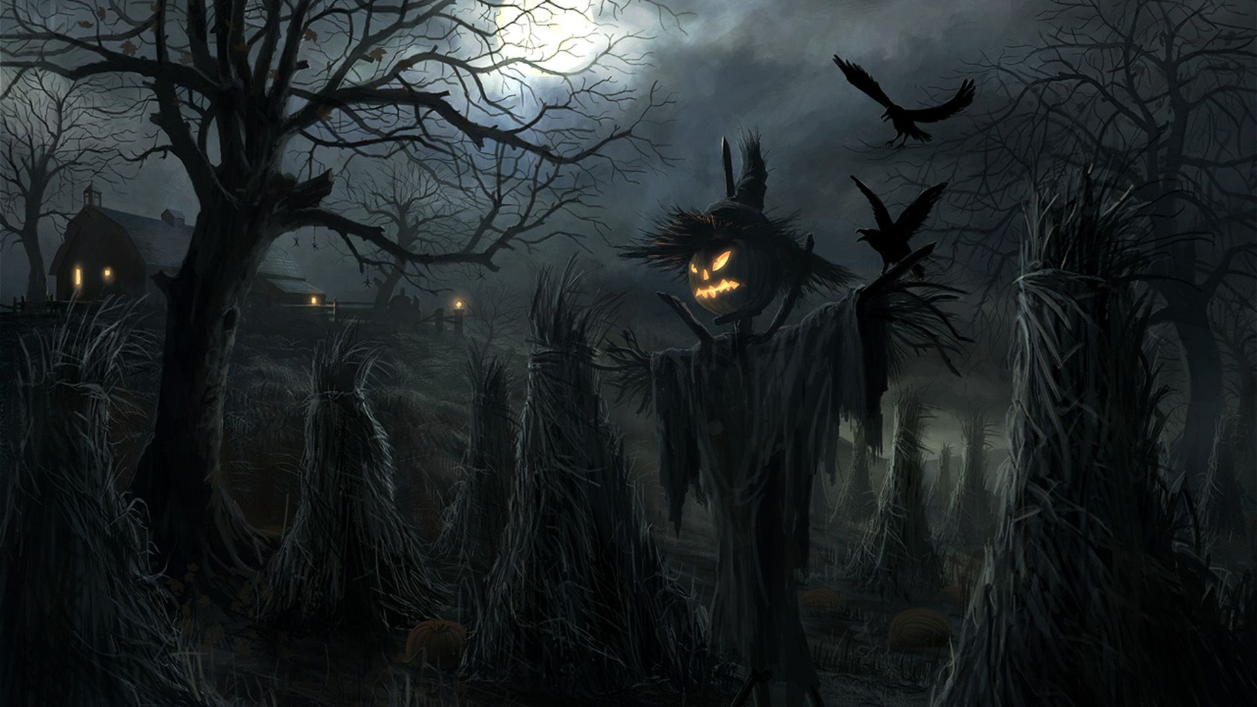
LES PÉRIPÉTIES
Les péripéties sont un série d'actions que le héros va entamer afin de régler son ou ses problèmes. Les péripéties sont les principaux événements du récit et elles se présentent souvent en groupe de trois.
C'est dans cette partie de l'histoire qu'il ou elle rencontre ses alliés (amis ou aides) et ses opposants (ennemis ou "méchants").

Slide 6
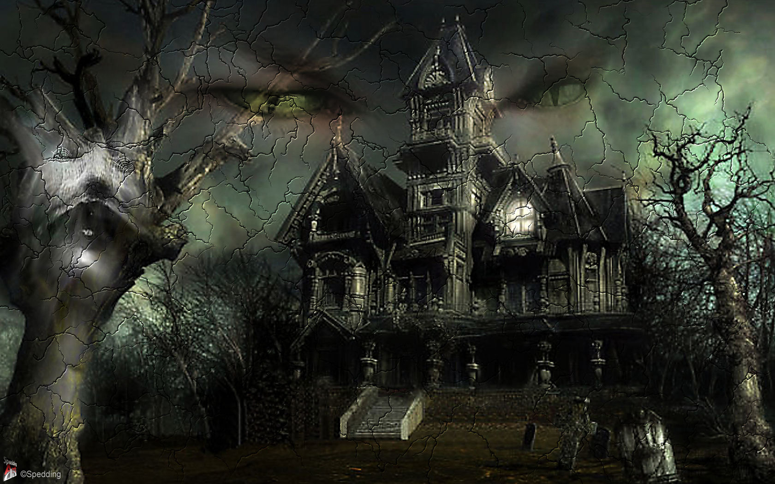
On doit répondre aux questions suivantes:
Que fait le héros en premier pour résoudre son problème?
Est-ce que sa tentative a réussi?
S'il ne réussit pas, qu'est-ce qu'il fait?
Qu'est-ce qu'il essaie comme autre tentative?

Slide 7
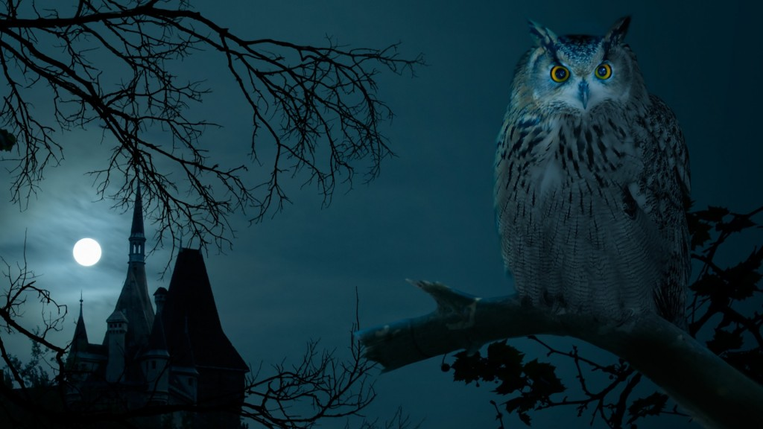
DÉNOUEMENT
Ceci est la partie du récit où le héros a su remédier à son problème. C'est donc le retour au calme de l'histoire.

Slide 8
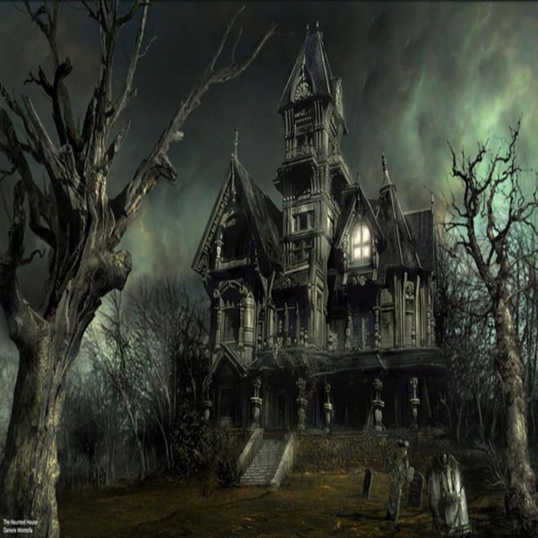
SITUATION FINALE
Après cette aventure, que devient le personnage principal ?
La conclusion est brève et donne peu de détails pour laisser place à l’imagination.
La fin est souvent heureuse.

Slide 9
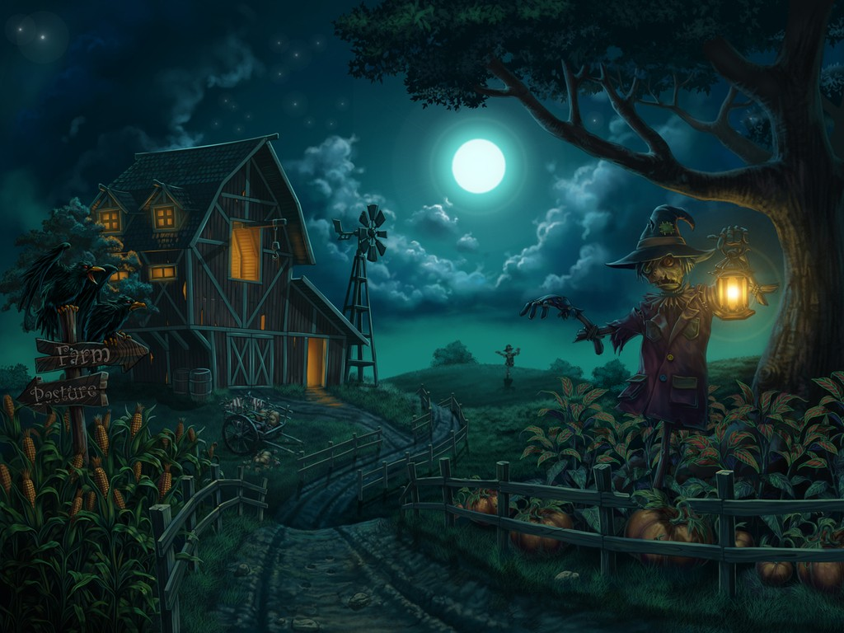
Autres particularités du récit
Le récit est un texte narrative, c’est-à-dire que l’histoire est racontée.
Il s’écrit au passé. L’imparfait et le passé simple sont les temps le plus souvent utilisés.

Slide 10
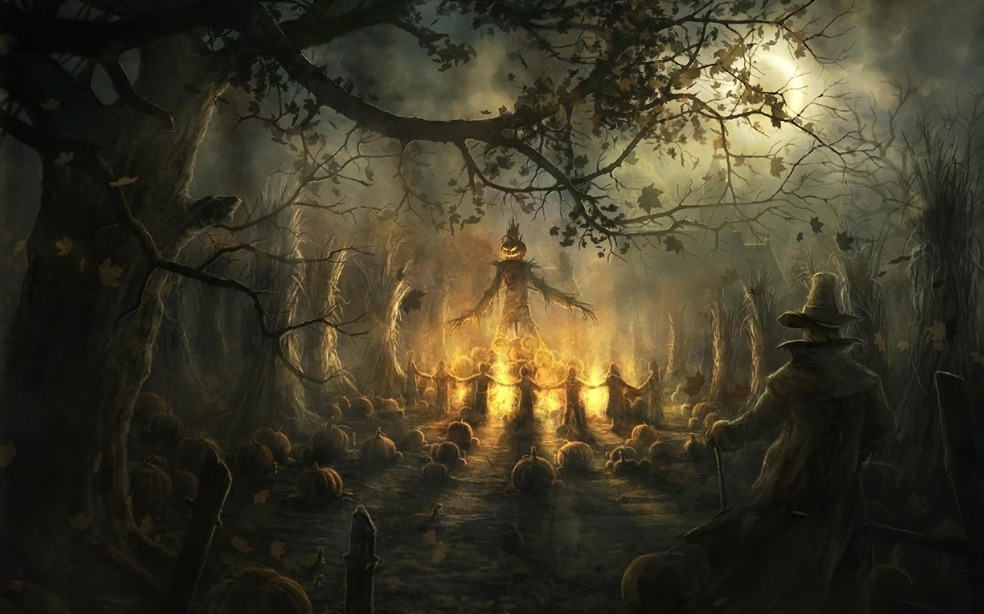
LES PERSONNAGES
Dans tous les récits, on retrouve différents personnages sur qui sont basées chaque action de l'histoire. Les personnages du récit sont divisés en deux grandes catégories: les personnages principaux et les personnages secondaires. Les personnages principaux sont ceux sans qui l'histoire n'aurait aucun sens tandis que les personnages secondaires ne sont que de passage (soit pour aider le protagoniste ou lui nuire) dans l'histoire et n'en influencent pas vraiment le cours.

Slide 11
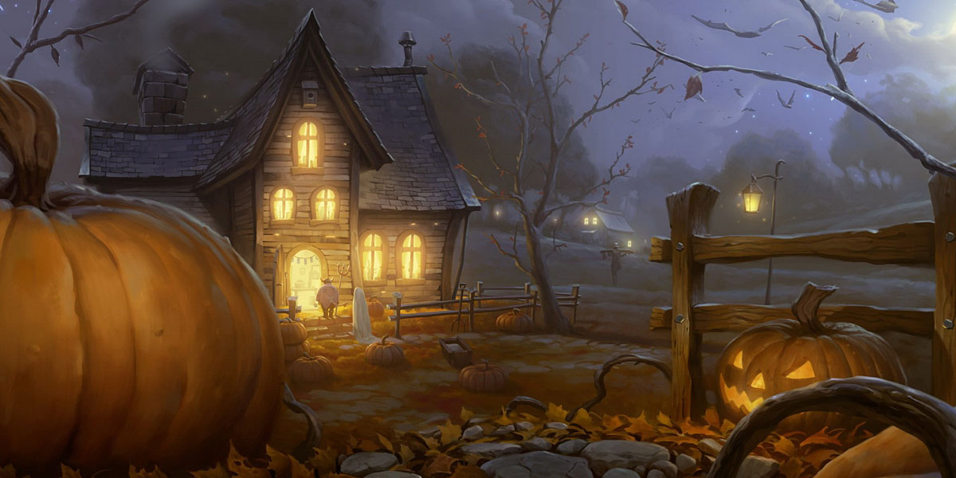
LES HÉROS
Le héros de l'histoire est habituellement de nature bonne, charmante, généreuse. Celui-ci possède de grandes qualités telles que la force, l'intelligence ou l'ingéniosité.

Slide 12
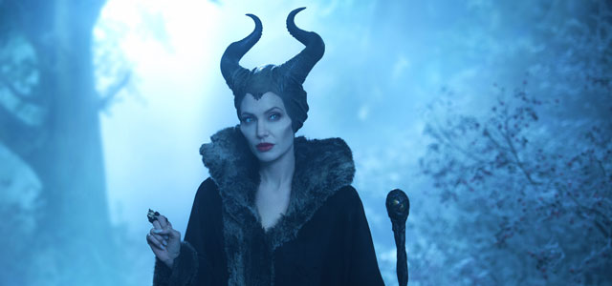
LES VILAINS
Dans un récit, le vilain est celui qui est méchant et qui tente toujours d'empêcher le héros d'arriver à ses fins et de réussir sa quête. Il n'a habituellement aucune bonté en lui

Slide 13
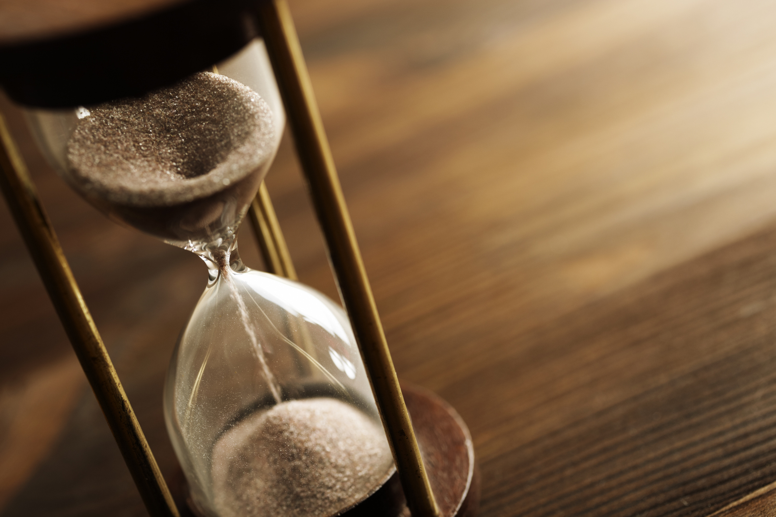
LE TEMPS
Lors de la création d'un récit , il est primordial de décrire l'époque à laquelle se déroule l'histoire pour que le lecteur puisse s'en faire une bonne image mentale. Il est aussi important d'inclure des éléments propres à cette époque seulement afin de ne pas créer d'anachronismes*.
* Un anachronisme correspond à l'action de placer un fait, un usage, un personnage, etc. dans une époque autre que l'époque à laquelle ils appartiennent ou conviennent réellement.
Ex: Un personnage qui possède un téléphone cellulaire et qui vit au Moyen-Âge.

Slide 14
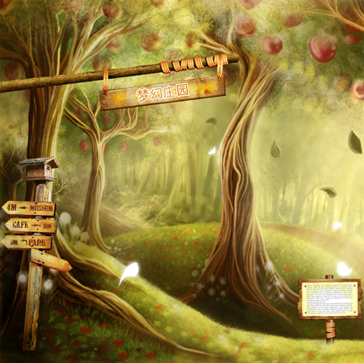
LE LIEU
Lorsque tu écris un récit, tu dois absolument décrire où l'histoire se déroule en donnant de nombreux indices de lieux tels que: l'endroit, le paysage, la température, la saison etc...

